Slide 1

ROBOT UPRAVLJAN POKRETIMA RUKE TEMELJEN NA ARDUINO PLATFORMI
Petra Šteko
Klara Pehar
Josip Nigojević
Veljača, 2023.

Slide 2
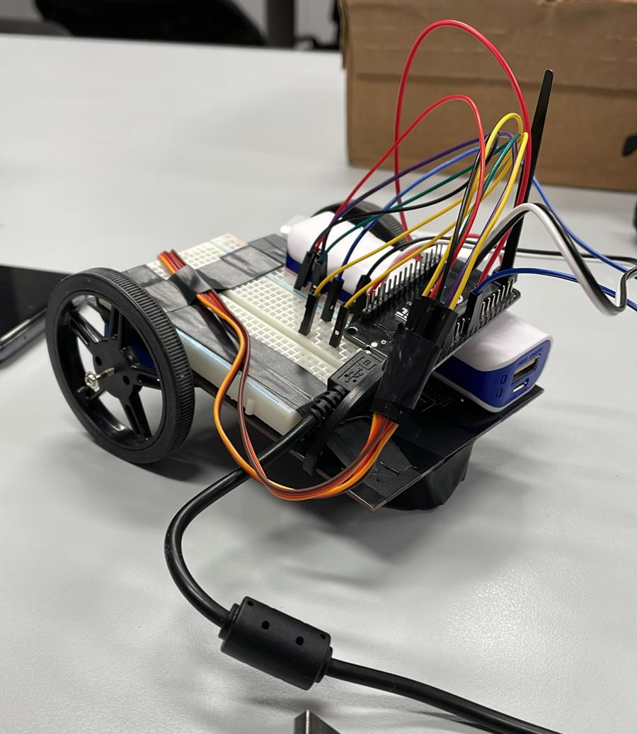
Zadatak
Izraditi mobilni robot s diferencijalnim pogonom temeljen na Arduino platformi koji se upravlja pokretima ruke.

Slide 3
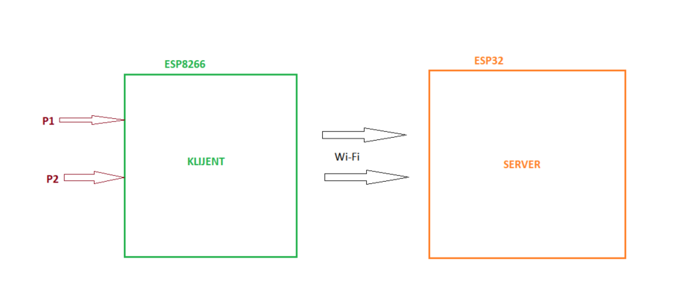
Plan
KLIJENSTKI DIO: linearni pozicijski senzori, ESP8266
SERVERSKI DIO: ESP32
ESP-NOW protokol
Što smo sve koristili?

Slide 4
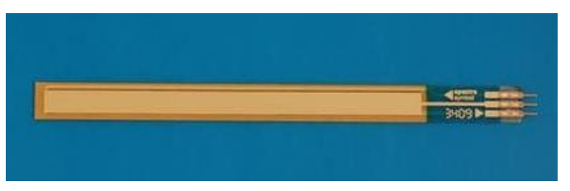
Linearni pozicijski senzor
TSPL-0012-103-1%-ST
Otporni membranski potenciometar koji se sastoji od otpornika, kućišta i wiper sklopa
Wiper- nevodljivi mehanizam koji pritišće gornji strujni krug koji aktivira potenciometar s vanjske strane
3 pina: dva izlazna otporna kanala + kolektorski kana
Pritiskom na senzor, generira se izlazni napon

Slide 5
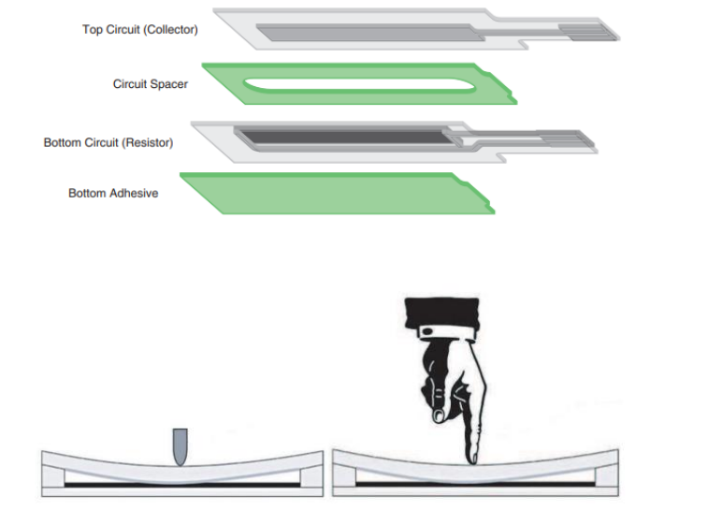
Gornji i donji strujni krug su odvojeni 0,15 mm odstojnog ljepila i kontakt između krugova nastane pritiskom
Gornji se krug gura prema dolje sve dok ne dođe do dodira između krugova kada se generira izlazni signal

Slide 6
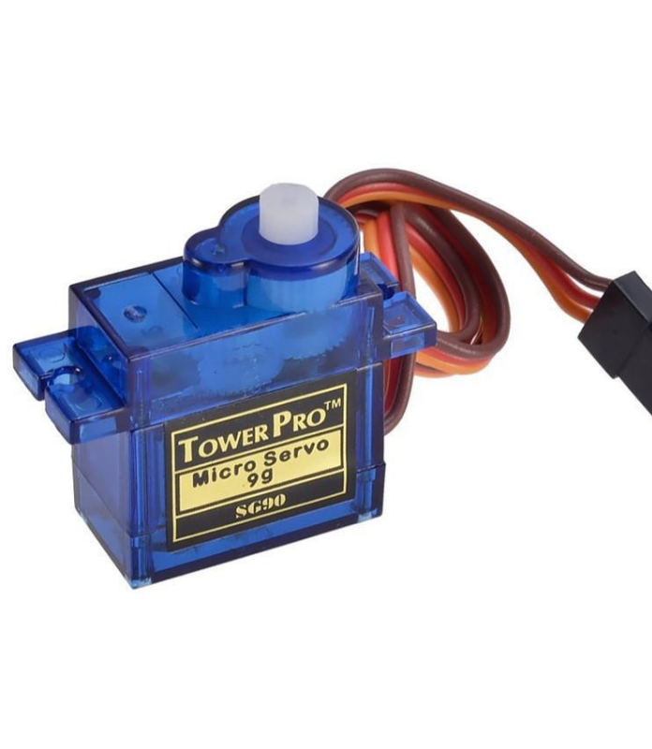
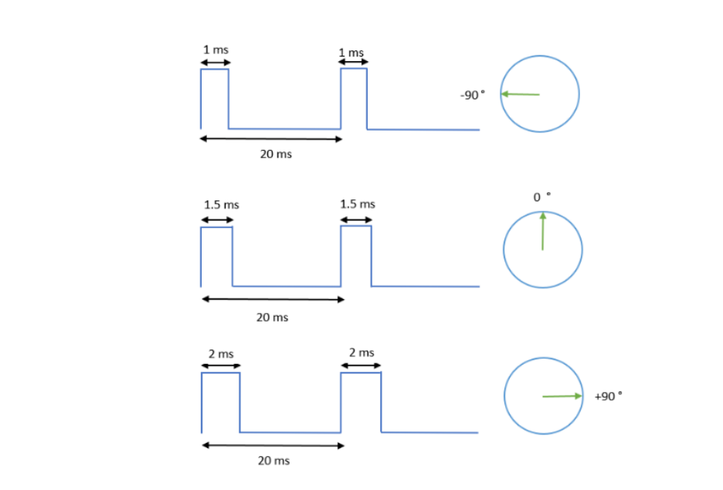
Servo motor SG90 Micro Servo
s mogućnošću rotacije za 360° (kontinuirana rotacija)
3 pina: PWM, napajanje 5V, GND
upravljamo zadavanjem kuta
Kut od 90° predstavlja mirovanje
Kut manji od 90° (minimalno 0°) predstavlja jedan smjer vrtnje
Veći od 90° (maksimalno 180°) drugi smjer vrtnje
kut od 45° predstavlja veću brzinu vrtnje nego kut od 30°.

Slide 7
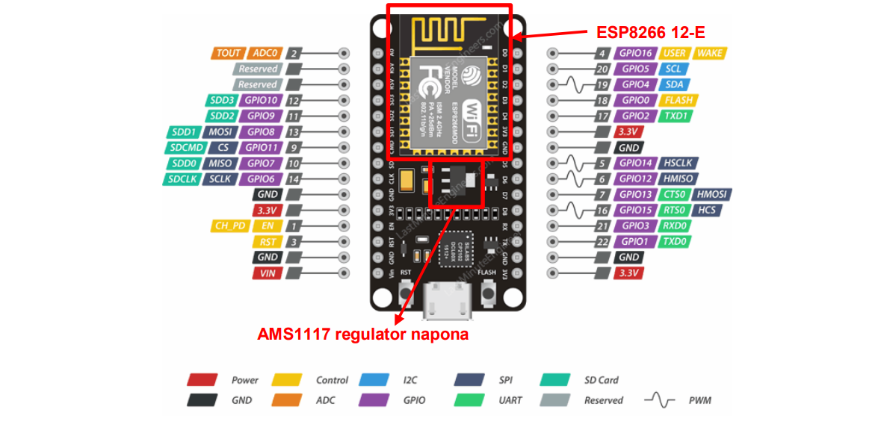
NODEMCU DEVKIT V1.0 (ESP8266)
NodeMCU je razvojna pločica s ugrađenim ESP8266 Wi-Fi modulom
32-bitni mikrokontroler
4 MB memorije za pohranu
128 kB radne memorije
10 digitalnih ulazno/izlaznih pinova (4 PWM)
jedan analogni pin
dva SPI sučelja, dva UART sučelja, jedno I2C sučelje, dva tipkala

Slide 8
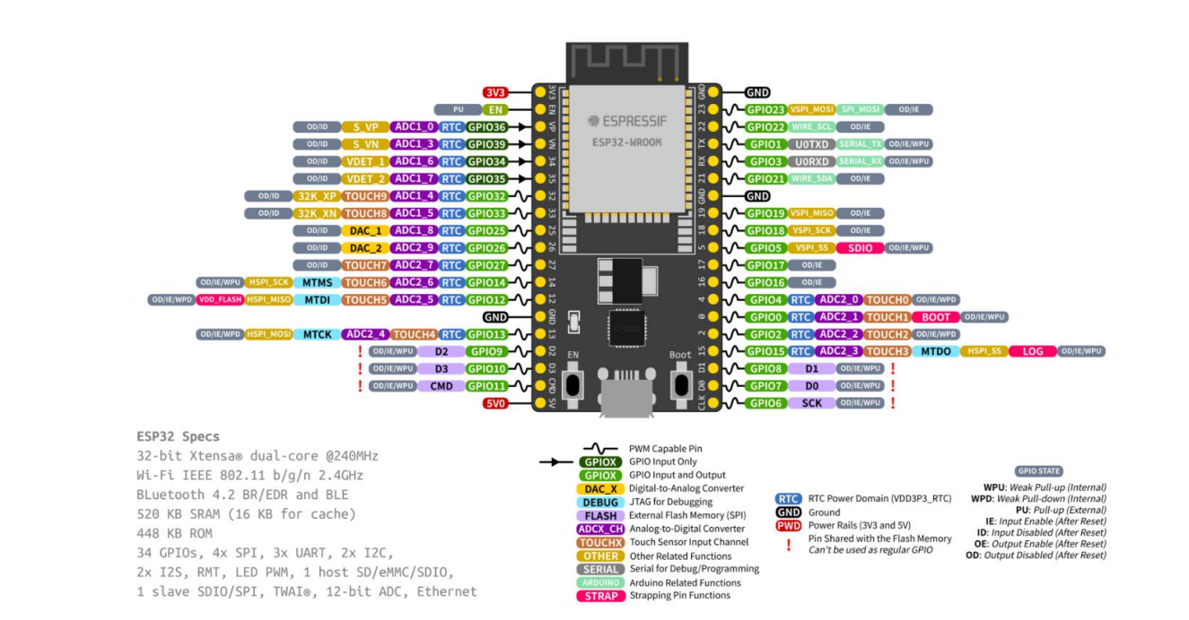
ESP32-WROOM-32C (ESP32)
32-bitni mikrokontroler
4 MB flash memorije
520 kB RAM-a
34 GPIO pina, četiri SPI, tri UART i dva I2C sučelja

Slide 9
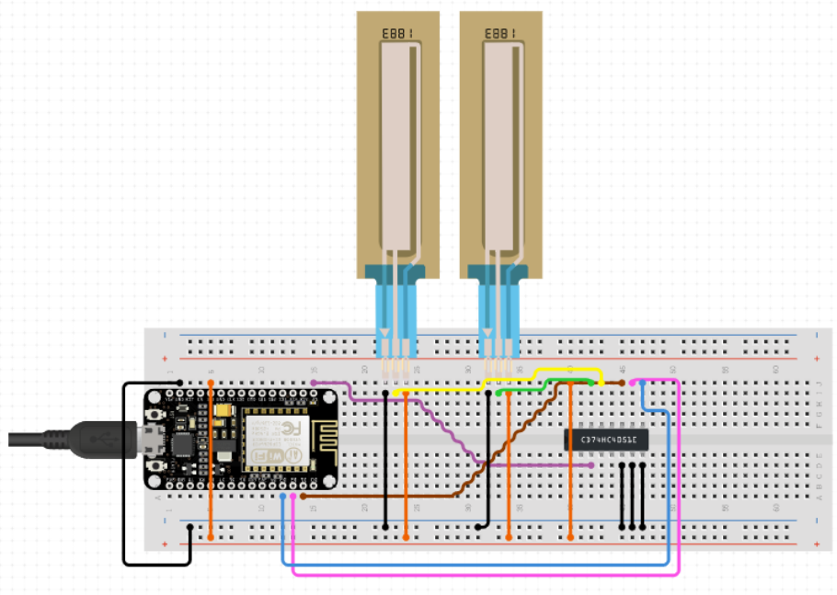
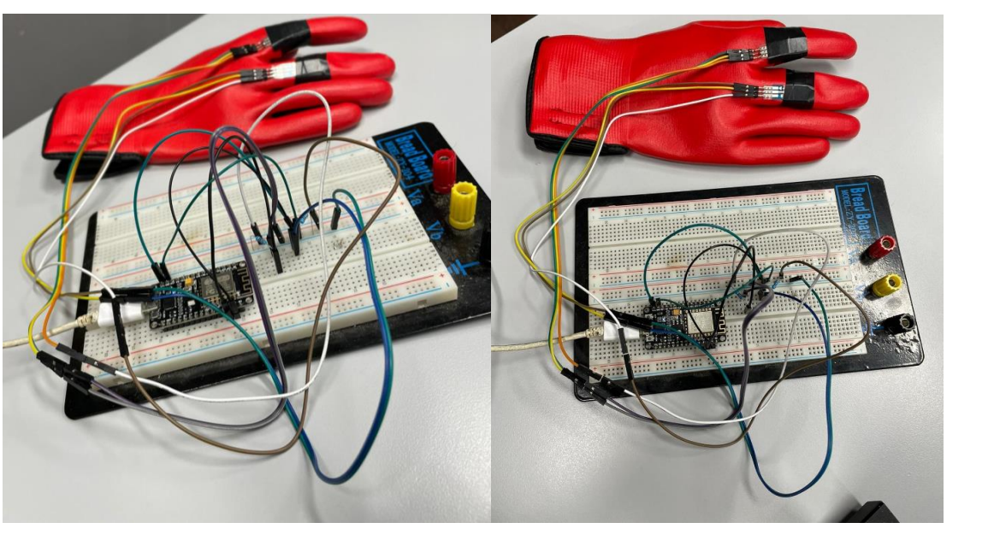
Realizacija- server
Senzori su korišteni na način da se čita naponska razina koja se klasificira kao boolean varijabla (0 ili 1) te odgovarajuća binarna kombinacija različito pokreće robota (naprijed, nazad, lijevo ili desno)

Slide 10
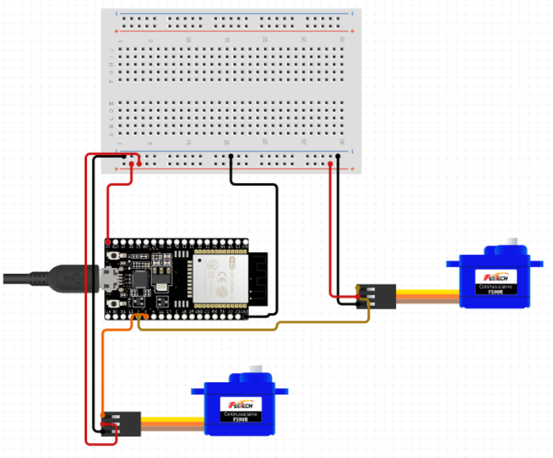
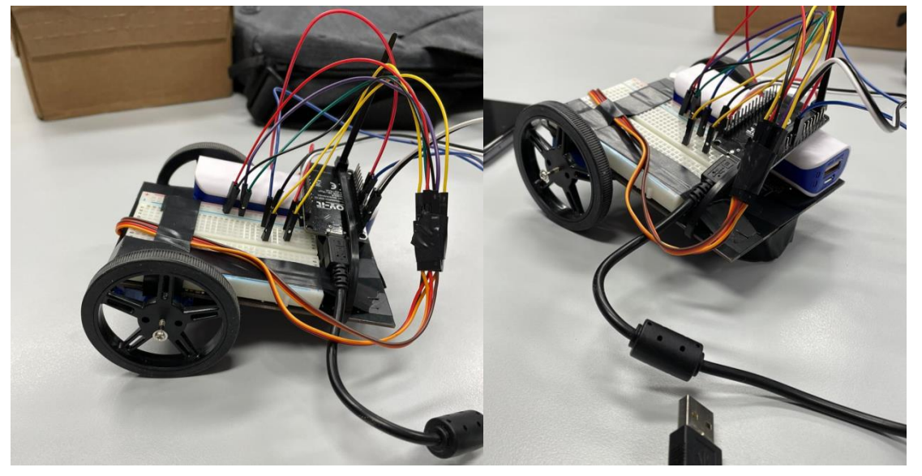
Realizacija-klijent
-MOTOR
-ESP32
-NAPAJANJE

Slide 11
ESP-NOW protokol
Omogućava ESP32 i ESP8266 da kreiraju privatnu peer-to-peer bežičnu mrežu
Koristi Wi-Fi mogućnosti obje pločice
Nudi širok izbor načina rada i komunikacije
U seminaru: jednosmjerna komunikacija (server (ESP8266) šalje podatke klijentu (ESP32))
Za uspješnu komunikaciju potrebno je:
Poznavati MAC adresu uređaja na koji se šalju podaci
Postavljanje oba ESP-a u STA način rada
Postavljanje uloga (eng. Roles): CONTROLLER (master, server, ESP8266) i SLAVE (klijent, ESP32)

Slide 12

Prednosti i mane
Mali broj analognih ulaza za preciznije očitanje sa senzora
„Spori” senzori zbog čega dolazi do nepreciznog upravljane motorima
Preslabe pločice za dodavanje novih senzora (mali broj digitalnih, a posebno analognih U/I) i složenijih mogućnosti
Brza i pouzdana komunikacija s WiFi
Velik raspon

Slide 13

HVALA NA PAŽNJI!

